Slide 1
第五届新时代外语教学与研究研讨会 暨南京大学出版社2022暑期外语教师培训会

Slide 2
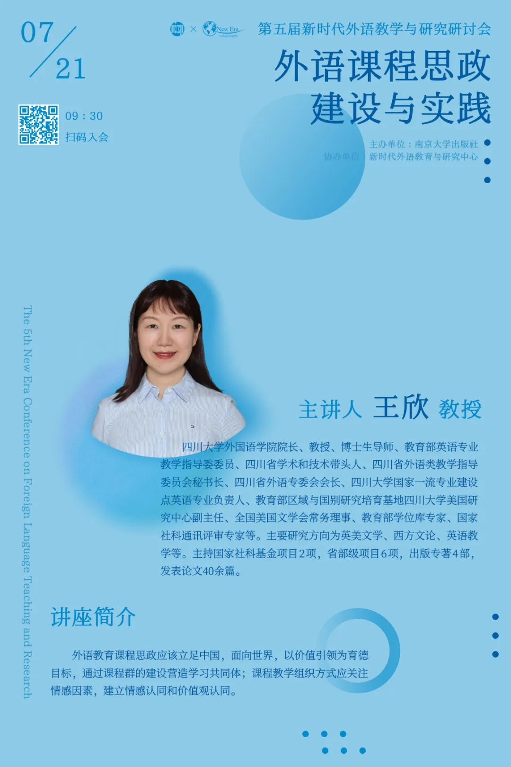
7月21日 09：30
外语课程思政建设与实践
主讲人：王欣 教授

Slide 3
一、坚持立德树人，课程思政融汇教学
1.全心投入教书育人，培养高素质人才。长期担任本科生课程，关爱学生、立身为范，重视教学质量和育人效果。她主动创新教学设计、教学思路和教学模式，教学理念先进；课堂教学以学生为中心，密切和同学联系，通过课堂内外，公共邮箱、微信群等，指导学生学习知识、解疑答惑、塑造社会主义价值观、人生观和世界观。成效：近五年指导毕业论文的本科生全部进入北京大学、南京大学、复旦大学等进行研究生深造；2016年全国外研社写作大赛四川省特等奖指导教师，全国外研社写作大赛国家二等奖指导教师；2019年主讲课程《文学批评与实践》获得四川省课程思政示范课程称号；2020年评为四川大学师风师德先进个人。
2. 以价值引领为原则，课程思政团队示范效果突出
定期组织团队进行“课程思政”专题讨论，开展课程思政系统建设，对课程思政的教与学进行目标设计，完善课程思政的整体设置和顶层规划；丰富课程思政内容，挖掘蕴含于外语类专业课程中丰富的人文教育资源；通过教师之间的互相学习和互相观摩等活动，加强过程化教学管理。成效：2020年主持获得四川省课程思政示范团队称号；2021年参与新华网“立德树人 强化高校课程思政的价值引领”课程直播系列活动；2021年在《中国外语》发表论文“价值引领下的英语专业课程群思政建设”，收到良好反响。2021年“英语专业课程思政课程群和育人机制建设”教改项目获得四川大学教学成果奖一等奖。

Slide 4
二、推广现代化教学信息技术建设、促进教学研究
1. 持续推动慕课、SPOC课、虚拟仿真实验室建设；
2. 教学相长，推动科研建设。
三、深化教学改革、加快双一流建设
1.丰富本科教学内涵、加快一流专业建设作为四川大学外国语学院英语专业国家一流专业建设点负责人，积极挖掘专业内涵，在人才培养方面提出“精、公、能”三项目标，打造英语专业“样板间”。
2. 拓展专业办学思路，建设新文科。积极深化教学改革，建设新文科。

Slide 5
四川大学王欣教授围绕外语课程思政主题，分享了她的建设和实践心得。她认为，外语教育要以讲好中国故事为着力点，让各国人民更好地了解中国，让中国人民更好地了解世界。在引导学生对中国文化产生归属感和认同感的教学过程中，她特别指出情感因素的重要性，强调教学要有温度。王欣教授首先就课程思政与课程群建设的定义和内涵进行阐释，并以四川大学英语专业课程群思政师范团队为例，从“语言”“文学”“文论”和“批评实践”四个方面详细介绍了四川大学英语专业的课程设计。

Slide 6
最后，王教授带领师生们重温了习近平总书记在庆祝中国共产党成立一百周年大会上的讲话，呼吁教育者积极将思政内容全方位地融入到各门课程中，内容生动有趣、深入浅出，不仅为大家提供了英语课程群设计与实施的新思路，也就如何在课程设计中巧妙地融合进思政建设这一问题给大家以深刻的启发

Slide 7
最后，王教授带领师生们重温了习近平总书记在庆祝中国共产党成立一百周年大会上的讲话，呼吁教育者积极将思政内容全方位地融入到各门课程中，内容生动有趣、深入浅出，不仅为大家提供了英语课程群设计与实施的新思路，也就如何在课程设计中巧妙地融合进思政建设这一问题给大家以深刻的启发

Slide 8
外语教育课程思政应该立足中国，面向世界，以价值引领为俞德目标，通过课程群的建设营造学习共同体；课程教学组织方式应关注情感因素，建立情感认同和价值认同。

Slide 9
感谢观看

